Slide 1
Презентация по заполнению документов
ответственными лицами
Материальные запасы

Slide 2
Содержание
Уважаемые коллеги!
В презентации представлена информация по заполнению основных документов для оформления операций с материальными запасами.
Все формы, указанные в данной памятке, размещены на сайте Университета (https://www.spbstu.ru/university/organizational-documents/administration-catalogue/ -> Документы департаментов -> Управление бухгалтерского учета (УБУ) -> Документы отдела учета нефинансовых активов)
При заполнении всех указанных форм убедительно просим не использовать замазку и зачеркивания при помарках.
Документы с использованием замазки и/или зачеркиваний приниматься к отражению в бухгалтерском учете не будут!
Поступление МЗ
Внутреннее перемещение МЗ
Списание МЗ
Отдел учета нефинансовых активов УБУ расположен в каб.250, 1 учебного корпуса.
Тел. 552-67-05

Slide 3
Поступление материальных запасов (далее МЗ)
Рассмотрим основные способы поступления материальных запасов в подразделение:
Приобретение МЗ
Поступление МЗ по договору пожертвования
Внутреннее перемещение МЗ
! Поступление материальных ценностей отражается в бухгалтерском учете только на основании корректно оформленных первичных документов (товарной накладной, универсально-передаточного акта, требования-накладной и т.п.).
Первичные документы о получении материальных ценностей своевременно передаются в отдел учета нефинансовых активов Управления бухгалтерского учета (1-й учебный корпус, ул. Политехническая, д.29, каб. 250).

Slide 4
Приобретение МЗ
При получении материальных ценностей от поставщика материально ответственное лицо:
проверяет соответствие реквизитов первичного документа (товарной накладной или универсального передаточного документа (УПД) счету и спецификации договора поставки,
проверяет соответствие фактически получаемых материальных ценностей первичным документам,
при соответствии, расписывается в получении этих ценностей, разборчиво указывает должность по трудовому договору (м.о.л. не является должностью), расшифровку подписи и проставляет дату.

Slide 5
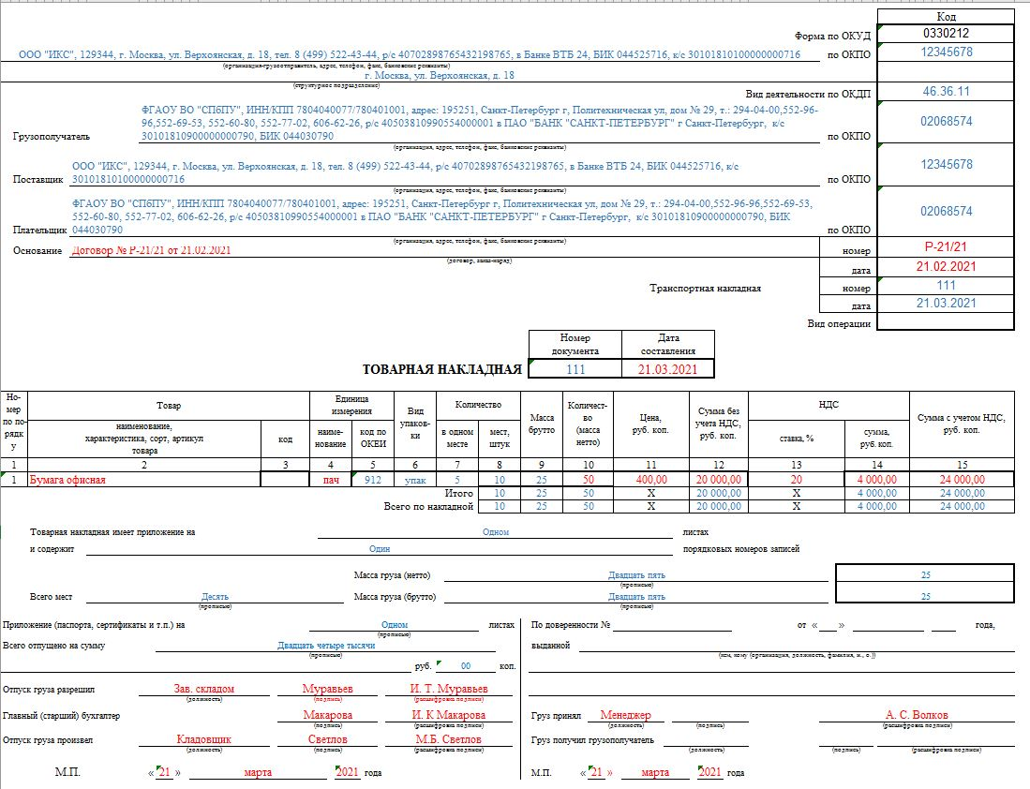
Товарная накладная/ УПД
В основании приема/передачи указываются номер и дата договора поставки.
При проведении закупки по счету в основании прописываются номер и дата счета.
Дата составления первичного документа не может быть раньше даты документа-основания.
Проверяется соответствие наименования товара, его количества и стоимости указанным в спецификации к договору поставки и в счете.
Проверяется наличие всех реквизитов со стороны поставщика: подписи, должности и расшифровки подписей передающей стороны, штамп печати (при ее наличии у поставщика).
Дата отгрузки должна соответствовать дате составления документа.
При соответствии всех реквизитов материально ответственное лицо расписывается в строке Груз принял с указанием должности согласно трудовому договору и расшифровки подписи, проставляет дату.
В строке Груз получил расписывается проректор по направлению, ставится гербовая печать.

Slide 6
Пожертвование материальных запасов
Имущество, которое было передано в структурное подразделение безвозмездно юридическим или физическим лицом, должно быть оформлено документально.
Для этого в отдел учета нефинансовых активов УБУ должны быть предоставлены договор пожертвования, а также акт приема-передачи имущества.
Материально ответственное лицо также предоставляет в отдел учета НФА
3 коммерческих предложения из сети Интернет на аналогичные передаваемым товары для определения УБУ рыночной стоимости передаваемого имущества. Если передаваемое имущество было в употреблении, для определения справедливой стоимости имущества могут прилагаться предложения с сайтов объявлений (например, «Авито»).
Если имущество уникально и не имеет аналогов на рынке, то об этом составляется служебная записка в Комиссию по поступлению и выбытию активов ФГАОУ ВО СПбПУ.

Slide 7
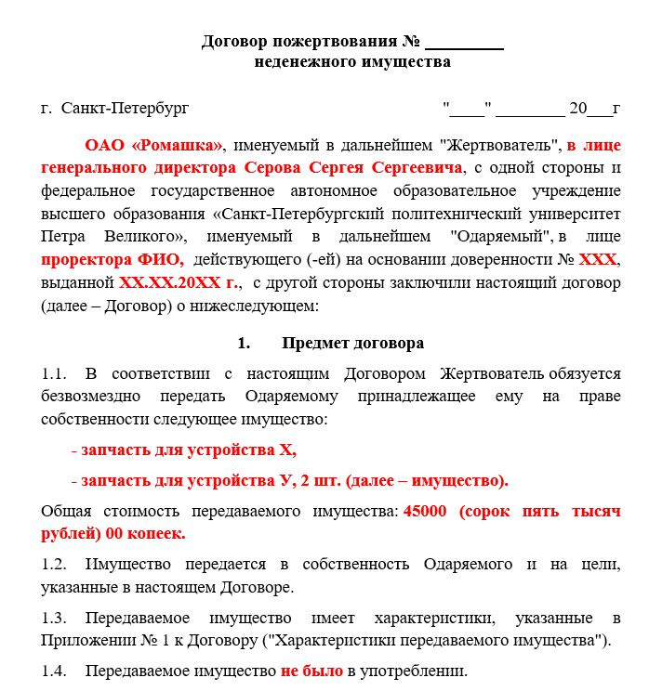
Договор пожертвования имущества
Жертвователем имущества может выступить любое физическое или юридическое лицо.
Одаряемым в договоре выступает Университет, в лице проректора по направлению деятельности Вашего подразделения.
Номер и дату доверенности проректора можно уточнить в Канцелярии (каб. 228, 1 уч. корпус).
Стоимость имущества может быть определена на основании коммерческих предложений из сети Интернет.
В пункте 1.4. указывается было ли передаваемое имущество в употреблении.
В пункте 1.8. указываются конкретные цели использования передаваемого имущества.

Slide 8
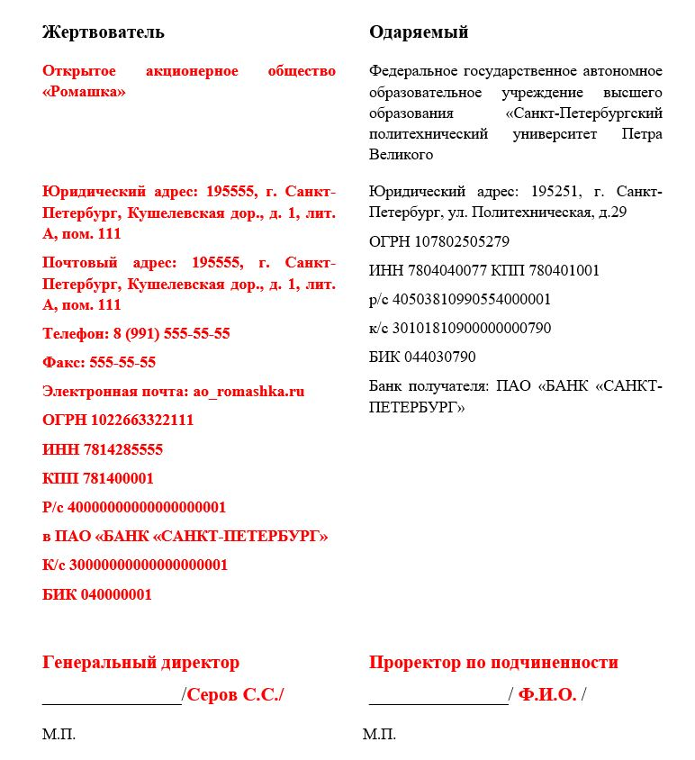
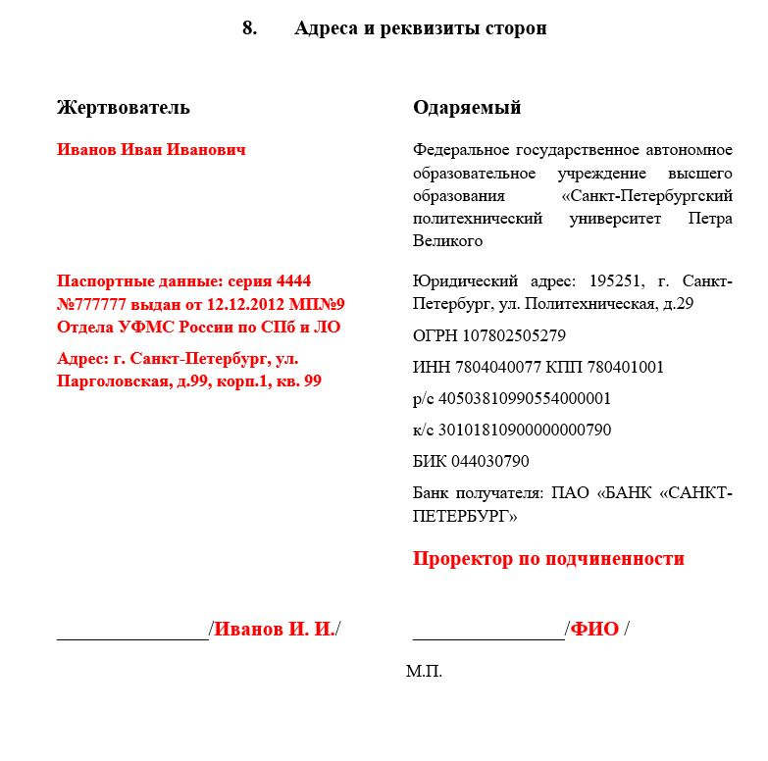
Договор пожертвования имущества (продолжение)
Если жертвователем выступает юридическое лицо.
Если жертвователем выступает физическое лицо, то указываются паспортные данные лица и адрес его регистрации.

Slide 9
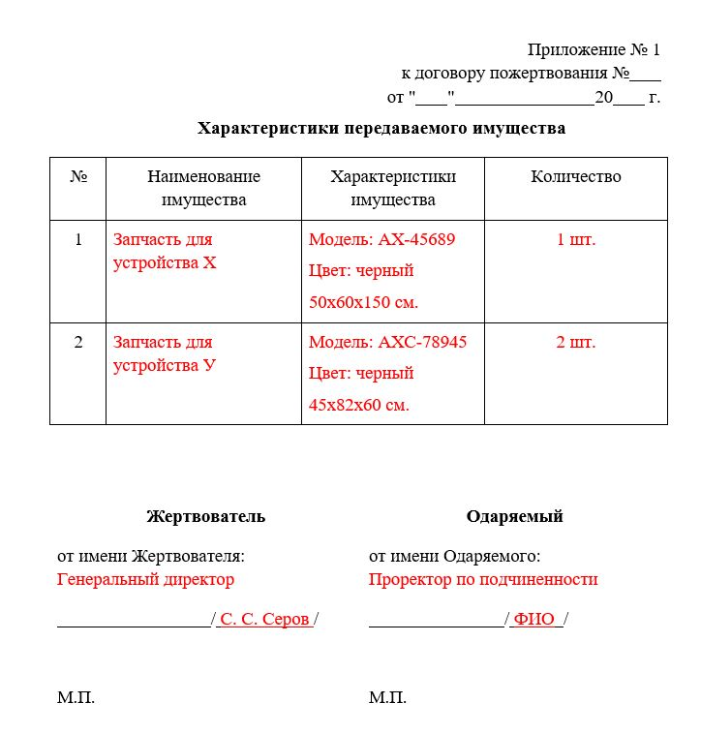
Договор пожертвования имущества (продолжение)
Приложением к договору пожертвования обязательно идут характеристики передаваемого имущества.

Slide 10
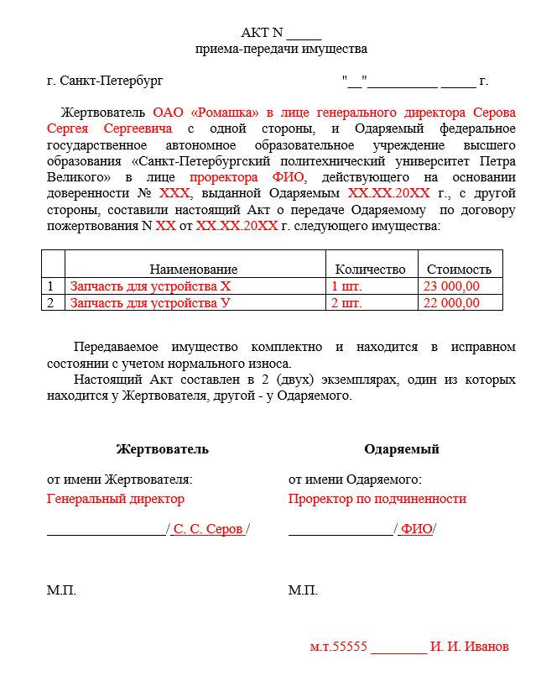
Договор пожертвования имущества
Первичным учетным документом при поступлении имущества по договору пожертвования выступает акт приема передачи.
Указываются номер и дата, присвоенные договору, к которому оформляется данный акт.
Акт приема-передачи визируется материально ответственным лицом, на точку которого поступает имущество.

Slide 11
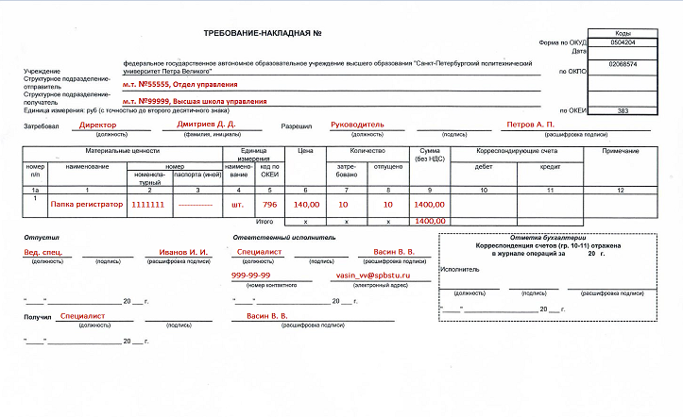
Внутреннее перемещение материальных запасов (требование-накладная)
Разрешил передачу материалов руководитель передающей стороны
Любые перемещения материальных запасов из одного подразделения в другое должны быть оформлены требованием-накладной (ф.0504204).
Затребовал материалы руководитель принимающей стороны
Отпустил материалы материально ответственное лицо передающей стороны
Получил материалы и является ответственным исполнителем передачи материально ответственное лицо принимающей стороны

Slide 12
Списание материальных запасов
Какие материальные ценности списываются?
Акт о списании мягкого и хозяйственного инвентаря (ф. 0504143)
Акт о списании материальных запасов (ф. 0504230)
Стройматериалы, электроматериалы, сантехнические материалы
+ Отчет о расходе строительных материалов
Постельное бельё, матрасы, одежда (в том числе халаты, шлемы и другая спец. одежда), обувь, посуда
Запасные части, установленные в основные средства или использованные для их создания, а также для работ в рамках научных договоров, не повлекшие создания основного средства
+ Акт выполненных работ
Учебно-методическая литература
+ Учетная ведомость раздачи учебно-методических материалов
Спирт в научных или учебных целях
+ Отчет о расходе спирта
Сувенирная продукция и ценные подарки
- Стоимостью до 1000 руб. за шт.
+ Список лиц получивших сувенирную продукцию и ценные подарки
- Стоимостью от 1000 до 4000 руб. за шт.
+ Ведомость на выдачу ценных подарков (призов) и сувенирной продукции
- Стоимостью более 4000 руб. за шт.
+ Договор дарения и приказ об объявлении благодарности или юбилее
- Выданная в рамках мероприятий СПбПУ лицам, не являющимся обучающимися или работниками, или во время командировки работника
+ Приказ о проведении мероприятия или приказ о командировании работника

Slide 13
Акт списания мягкого и хозяйственного инвентаря (ф. 0504143)
Акт списания мягкого и хозяйственного инвентаря подписывает Комиссия по поступлению и выбытию активов ФГАОУ ВО «СПбПУ», утвержденная приказом ректора Университета, и руководитель подразделения.
! Список с телефонами и адресами членов комиссии можно взять в Отделе учета нефинансовых активов.

Slide 14
Акт списания мягкого и хозяйственного инвентаря (ф. 0504143) Обратная сторона
Акт списания мягкого и хозяйственного инвентаря подписывает Комиссия по поступлению и выбытию активов ФГАОУ ВО «СПбПУ», утвержденная приказом ректора Университета, и руководитель подразделения.
Заполняется и подписывается Комиссией только в случае, когда в результате утилизации инвентаря были получены материалы, которые подлежат оприходованию в учете.
! Список с телефонами и адресами членов комиссии можно взять в Отделе учета нефинансовых активов.

Slide 15
Акт о списании материальных запасов (ф. 0504230)
Акт о списании материальных запасов подписывается Комиссией по списанию материальных запасов, утвержденной распоряжением структурного подразделения. После Комиссии расписывается материально ответственное лицо.
Комиссия состоит из председателя Комиссии – руководителя структурного подразделения, и двух членов комиссии - работников подразделения.
В заключении комиссии приведена стандартная причина списания материальных запасов на нужды подразделения. В данной формулировке указывается рабочий, либо учебный процесс, в зависимости от направления использования, либо – обеспечение текущей деятельности Университета.
Если материальные запасы были израсходованы в рамках выполнения научной темы или государственного задания, то в заключении необходимо указать эту тему или гос. задание.

Slide 16
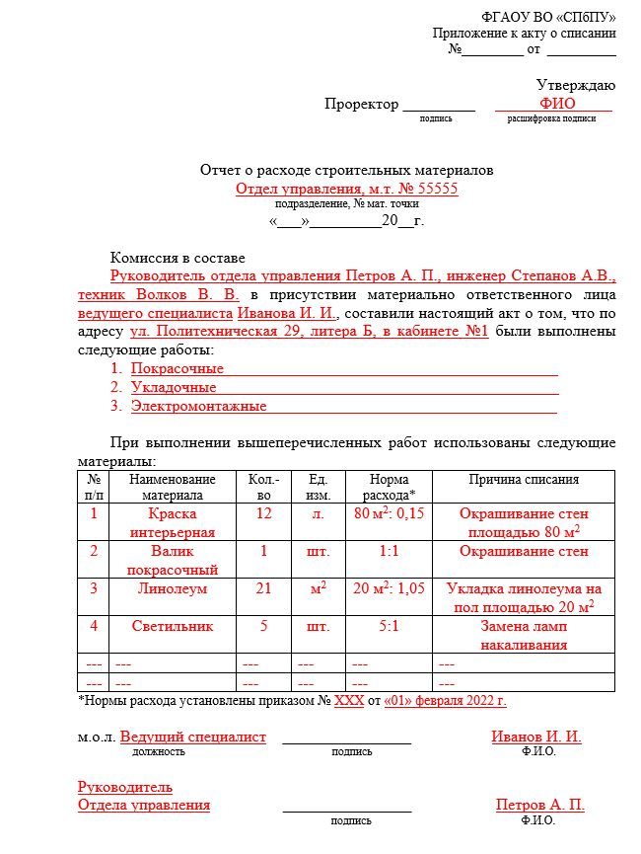
Отчет о расходе строительных материалов
Отчет утверждает проректор по подчиненности
Отчет о расходе строительных материалов используется при списании строительных материалов, электроматериалов и сантехнических материалов.
Оформляется в дополнение к акту о списании материальных запасов (ф.0504230).
В составе Комиссии указываются работники, выполнявшие строительные работы.
При этом отчет подписывается материально ответственным лицом и руководителем подразделения.
В причине списания указывается конкретное наименование работ.
Если работы производились в нескольких помещениях, то в причине списания также указывается номер помещения, в котором производились работы.
! Списание строительных материалов осуществляется в пределах норм расхода, установленных приказами подразделений.

Slide 17
Акт выполненных работ
Акт выполненных работ используется при списании запасных частей, установленных в основные средства, при сборе нового основного средства из материальных запасов, при выполнении работ в рамках научных договоров, не повлекших за собой создания объекта основного средства.
Оформляется в дополнение к акту о списании материальных запасов (ф.0504230).
В наименовании работ указывается конкретное направление расходования материала.
Если материалы были использованы для установки или проведения замены в основном средстве, указывается инвентарный номер или код этого основного средства.
В качестве исполнителя работ выступает любой работник подразделения.
Выполненные работы принимает руководитель подразделения или материально ответственное лицо.

Slide 18
Учетная ведомость раздачи учебно-методических материалов
Учетная ведомость раздачи учебно-методических материалов используется при списании учебно-методической литературы (учебные пособия, учебные книги, сборники и др.), выданной работникам Университета для использования в образовательном процессе.
Оформляется в дополнение к акту о списании материальных запасов (ф.0504230).
В строках «Накладная» или «Заказ-наряд» указывается документ, по которому были получены учебно-методические материалы.
- Если учебные пособия были получены путем перемещения с другой материальной точки, то в строке «Накладная» указывается номер и дата требования-накладной, которой оформлялось перемещение.
- Если учебные пособия были выпущены типографией, то в строке «Заказ-наряд» указывается номер и дата заказ-наряда, которым оформлялся выпуск учебного пособия.
В таблице указываются имя и должность работника или работников, которым были выданы учебно-методические материалы для использования в образовательном процессе, количество выданных экземпляров, ставятся подписи работников.

Slide 19
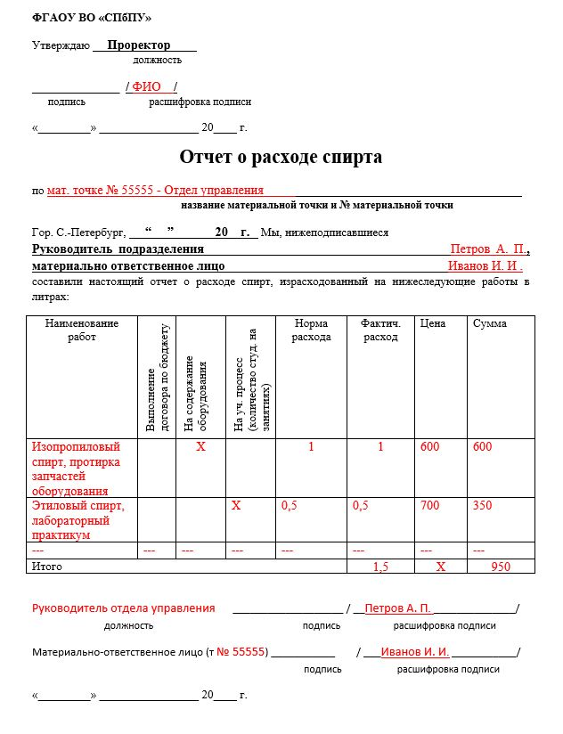
Отчет о расходе спирта
Отчет утверждает проректор по подчиненности
При списании спирта в научных и учебных целях в дополнение к акту о списании материальных запасов (ф.0504230) (слайд 6) оформляется отчет о расходе спирта.
В наименовании работ указывается наименование израсходованного спирта и конкретное направление использование спирта.

Slide 20
Ведомость на выдачу ценных подарков (призов) и сувенирной продукции
Ведомость на выдачу ценных подарков (призов) и сувенирной продукции оформляется в дополнение к акту о списании материальных запасов (ф.0504230) при списании сувенирной продукции и подарков стоимостью от 1000 до 4000 рублей за штуку, выданной обучающимся и/или работникам Университета - участникам мероприятий.
Ведомость подписывается ответственным за проведение мероприятия и ответственным за выдачу материальных ценностей (материально ответственным лицом).

Slide 21
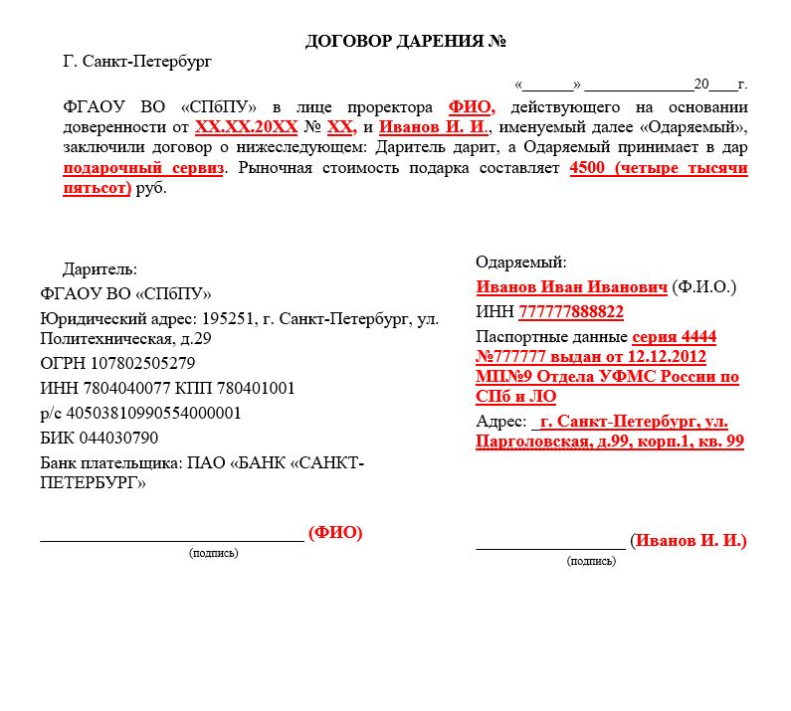
Договор дарения ценных подарков (призов) и сувенирной продукции
При списании ценных подарков, выданных обучающимся и/или работникам Университета, стоимостью более 4000 рублей за штуку в дополнение к акту о списании материальных запасов (ф.0504230) оформляются договор дарения и приказ об объявлении благодарности или юбилее.
В договоре в качестве дарителя выступает проректор по подчиненности, указывается его номер и дата доверенности.
В качестве одаряемого выступает работник или обучающийся Университета.

